Slide 1
Статический анализ кода: Что? Как? Зачем?
Максим Стефанов
PVS-Studio, C++/Java developer, Тула

Slide 2
О докладчике
Максим Стефанов (stefanov@viva64.com)
C++/Java разработчик в компании PVS-Studio
Деятельность:
Участие в разработке ядра C++ анализатора
Участие в разработке Java анализатора

Slide 3
О чем поговорим ...
Теория
Важность качества кода (баги, уязвимости, ...)
Методологии защиты кода от дефектов
От code review к статическому анализу кода
Code review VS Статический анализ кода
Технологии, используемые при статическом анализе
Несколько примеров с дефектами в реальных проектах
Еще про статический анализ
Итоги

Slide 4
Качественный код
Восприятие
Расширение
Сопровождение
Отсутствие багов
... и много других критериев

Slide 5
Зачем уделять внимание качеству кода
Не накопить технический долг, если проект молодой
Не потерять пользователей, если проект с историей

Slide 6
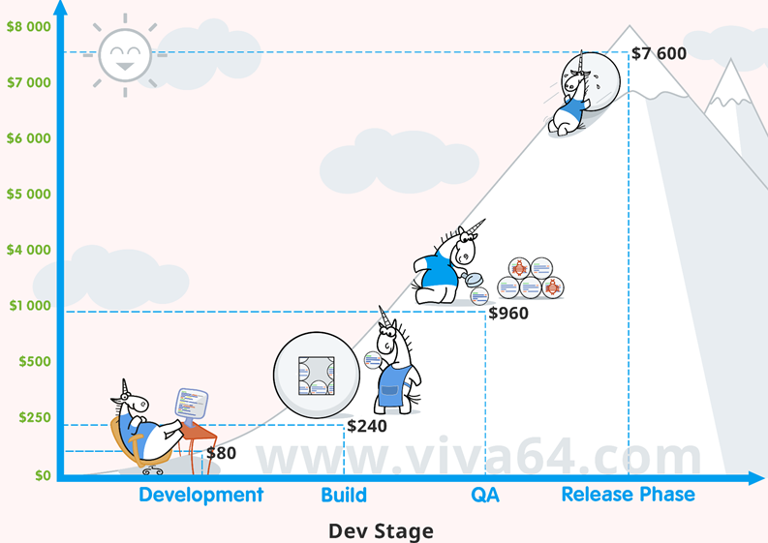
Стоимость исправления дефекта
Источник: https://www.nist.gov/sites/default/files/documents/director/planning/report02-3.pdf

Slide 7
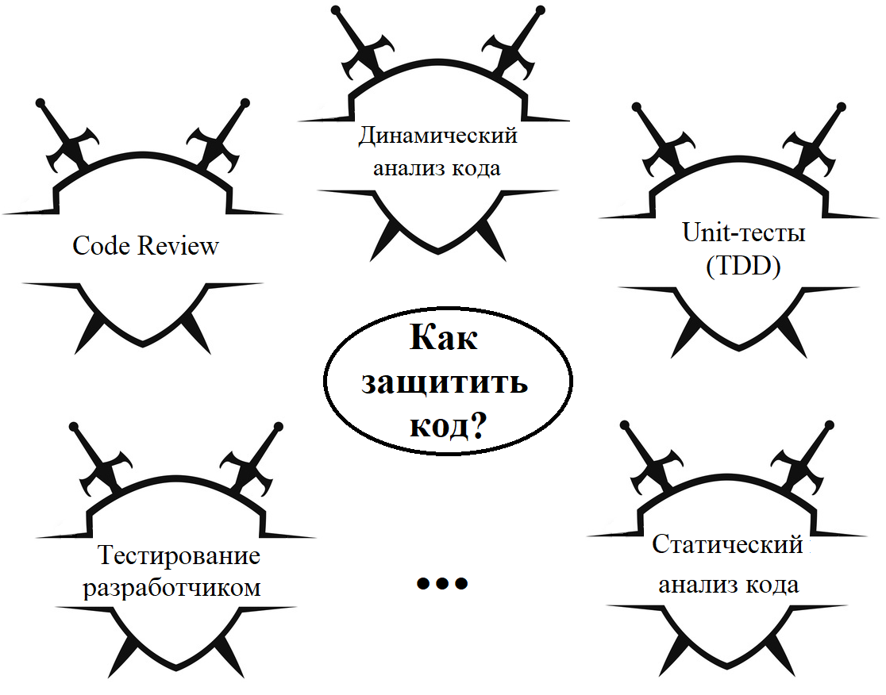
Методы обеспечения качества кода

Slide 8
Code review
Помогает находить высокоуровневые ошибки и не отстрелить ноги по пояс
Позволяет обмениваться опытом
с падаванами
Вместе узнаете много нового и тайного о проекте

Slide 9
Но...
Code review слишком дорогой:
Ожидание: «Посмотрим правку за 10-15 мин»
Реальность – иногда засиживаемся часами
Быстро устаешь от просмотра кода

Slide 10
Статический анализ кода идет на помощь
Плюсы | Минусы
Выявляет дефекты до начала code review | Нельзя выявить высокоуровневые ошибки
Анализатор не устаёт и готов работать в любое время | Ложные срабатывания
Можно найти ошибки, даже не зная о таком паттерне
Можно найти ошибки, которые при обзоре крайне сложно заметить

Slide 11
Технологии, используемые при статическом анализе
Сопоставление с шаблоном (pattern-based analysis)
Вывод типов (type inference)
Аннотирование методов (method annotations)
Анализ потока данных (data-flow analysis)
Символьное выполнение (symbolic execution)

Slide 12
Сопоставление с шаблоном (pattern-based analysis)
@Override public boolean equals(Object obj) { .... return index.equals(other.index) && type.equals(other.type) && version == other.version && found == other.found && tookInMillis == tookInMillis && Objects.equals(terms, other.terms); }

Slide 13
Вывод типов (type inference)
interface Human { .... } class Parent implements Human{ .... } class Child extends Parent { .... } ....
class Animal { ... }
.... boolean someMethod(List<Child> list, Animal animal)
{ if (list.remove(animal)) return false; .... }

Slide 14
Аннотирование методов (method annotations)
Class("java.lang.Math") - Function("max", Type::Int32, Type::Int32) .Pure() .Set(FunctionClassification::NoDiscard) .Requires(NotEquals(Arg1, Arg2)) .Returns(Arg1, Arg2,[](const Int &v1,
const Int &v2)
{
return v1.Max(v2);
})

Slide 15
Аннотирование методов (method annotations)
Class("java.lang.Math") - Function("max", Type::Int32, Type::Int32) .Pure() .Set(FunctionClassification::NoDiscard) .Requires(NotEquals(Arg1, Arg2)) .Returns(Arg1, Arg2,[](const Int &v1,
const Int &v2)
{
return v1.Max(v2);
})

Slide 16
Аннотирование методов (method annotations)
Class("java.lang.Math") - Function("max", Type::Int32, Type::Int32) .Pure() .Set(FunctionClassification::NoDiscard) .Requires(NotEquals(Arg1, Arg2)) .Returns(Arg1, Arg2,[](const Int &v1,
const Int &v2)
{
return v1.Max(v2);
})

Slide 17
Аннотирование методов (method annotations)
Class("java.lang.Math") - Function("max", Type::Int32, Type::Int32) .Pure() .Set(FunctionClassification::NoDiscard) .Requires(NotEquals(Arg1, Arg2)) .Returns(Arg1, Arg2,[](const Int &v1,
const Int &v2)
{
return v1.Max(v2);
})

Slide 18
Аннотирование методов (method annotations)
Class("java.lang.Math") - Function("max", Type::Int32, Type::Int32) .Pure() .Set(FunctionClassification::NoDiscard) .Requires(NotEquals(Arg1, Arg2)) .Returns(Arg1, Arg2,[](const Int &v1,
const Int &v2)
{
return v1.Max(v2);
})

Slide 19
Аннотирование методов (method annotations)
Class("java.lang.Math") - Function("max", Type::Int32, Type::Int32) .Pure() .Set(FunctionClassification::NoDiscard) .Requires(NotEquals(Arg1, Arg2)) .Returns(Arg1, Arg2,[](const Int &v1,
const Int &v2)
{
return v1.Max(v2);
})

Slide 20
Аннотирование методов (method annotations)
int test(int a, int b) {
....
Math.max(a, b);
.... }

Slide 21
Аннотирование методов (method annotations)
int test(int a, int b)
{
.... return Math.max(a, a); }

Slide 22
Аннотирование методов (method annotations)
int test(int a, int b)
{
if (a > 5 && b < 2) {
// a = [6..INT_MAX]
// b = [INT_MIN..1] if (Math.max(a, b) > 0)
{....} } .... }

Slide 23
Анализ потока данных (data-flow analysis)
void func(int x) {
// x: [-2147483648..2147483647] //1 if (x > 3) { // x: [4..2147483647] //2 if (x < 10) { // x: [4..9] //3 } } else { // x: [-2147483648..3] //4 }
}

Slide 24
Символьное выполнение (symbolic execution)
int someMethod(int A, int B) { if (A == B) return 10 / (A - B); return 1; }

Slide 25
Некоторые примеры ошибок в реальных проектах

Slide 26
А вот и не ждали...
StarEngine, C++
PUGI__FN bool set_value_convert(char_t*& dest, uintptr_t& header,
uintptr_t header_mask, int value)
{
char buf[128];
sprintf(buf, "%d", value);
return set_value_buffer(dest, header, header_mask, buf);
}
PVS-Studio: V614 Uninitialized buffer 'buf' used. pugixml.cpp 3362

Slide 27
А вот и не ждали...
#define schar char
#define suchar unsigned schar
#define sprintf std::printf
#define satof atof
#define satoi atoi
StarEngine, C++
PUGI__FN bool set_value_convert(char_t*& dest, uintptr_t& header,
uintptr_t header_mask, int value)
{
char buf[128];
sprintf(buf, "%d", value);
return set_value_buffer(dest, header, header_mask, buf);
}
PVS-Studio: V614 Uninitialized buffer 'buf' used. pugixml.cpp 3362

Slide 28
Copy Paste
CUBA Platform, Java
public void loadComponent() { .... String handleTabKey = element.attributeValue("handleTabKey");
if (StringUtils.isNotEmpty("handleTabKey")) { resultComponent.setHandleTabKey(....); } .... }
PVS-Studio: V6007 Expression 'StringUtils.isNotEmpty("handleTabKey")' is always true. SourceCodeEditorLoader.java 60

Slide 29
Copy Paste
FreeBSD Kernel, C
static int
cyapa_raw_input(struct cyapa_softc *sc, ....)
{
....
if (sc->delta_x > sc->cap_resx) sc->delta_x = sc->cap_resx;
if (sc->delta_x < -sc->cap_resx) sc->delta_x = -sc->cap_resx;
if (sc->delta_y > sc->cap_resx) sc->delta_y = sc->cap_resy;
if (sc->delta_y < -sc->cap_resy) sc->delta_y = -sc->cap_resy;
....
}
V778 Two similar code fragments were found. Perhaps, this is a typo and 'cap_resy' variable should be used instead of 'cap_resx'. cyapa.c 1458

Slide 30
Copy Paste
static int
cyapa_raw_input(struct cyapa_softc *sc, ....)
{
....
if (sc->delta_x > sc->cap_resx) sc->delta_x = sc->cap_resx;
if (sc->delta_x < -sc->cap_resx) sc->delta_x = -sc->cap_resx;
if (sc->delta_y > sc->cap_resx) sc->delta_y = sc->cap_resy;
if (sc->delta_y < -sc->cap_resy) sc->delta_y = -sc->cap_resy;
....
}
FreeBSD Kernel, C
V778 Two similar code fragments were found. Perhaps, this is a typo and 'cap_resy' variable should be used instead of 'cap_resx'. cyapa.c 1458

Slide 31
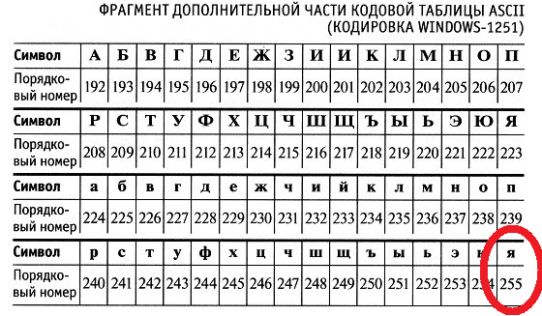
О, буква 'я'. Наша остановка

Slide 32
О, буква 'я'. Наша остановка
Android, C
char c;
printf("%s .... ");
rewind(blk_alloc_file);
while ((c = fgetc(blk_alloc_file)) != EOF)
{
fputc(c, base_fs_file);
}
PVS-Studio: V739 CWE-20 EOF should not be compared with a value of the 'char' type. The '(c = fgetc(blk_alloc_file))' should be of the 'int' type. blk_alloc_to_base_fs.c 61

Slide 33
Компилятор удаляет код для затирания буфера
Android, C
static void FwdLockGlue_InitializeRoundKeys() {
unsigned char keyEncryptionKey[KEY_SIZE];
....
memset(keyEncryptionKey, 0, KEY_SIZE); // Zero out key data.
}
PVS-Studio: V597 CWE-14 The compiler could delete the 'memset' function call, which is used to flush 'keyEncryptionKey' buffer. The memset_s() function should be used to erase the private data. FwdLockGlue.c 102

Slide 34
Как интегрировать статический анализ в процесс разработки ПО
Каждый разработчик имеет на рабочем месте инструмент статического анализа
Анализ всей кодовой базы при ночных сборках, и в случае нахождения подозрительного кода - рассылка писем виновникам

Slide 35
Как начать использовать инструменты статического анализа на больших проектах и не пасть духом
Проверяем проект
Указываем, что все выданные предупреждения нам пока не интересны, поместив их в специальный файл подавления
Закладываем файл с разметкой в систему контроля версий
Запускаем анализатор и получаем предупреждения только на новый или измененный код
PROFIT!

Slide 36
Выводы
Статический анализ - способ сразу найти часть ошибок, пока стоимость их исправления невелика
Статический анализ должен использоваться регулярно
Можно начать использовать анализ сразу, отложив правку старых ошибок на потом
Статический анализ - не «серебряная пуля», важны различные методики

Slide 37
Всем спасибо!

Slide 38
Полезные ссылки
Сайт PVS-Studio
Подкаст про статический
анализ с основателями PVS-Studio
Список существующих
анализаторов

